Slide 1
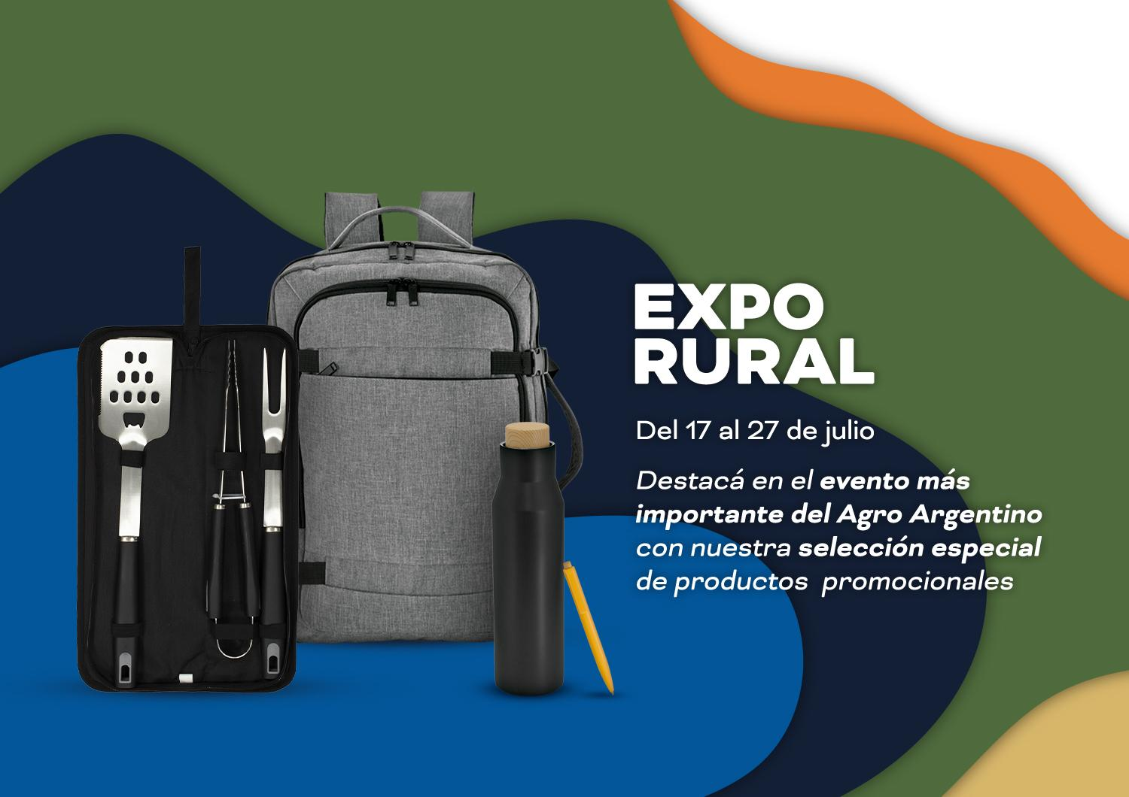

Slide 2
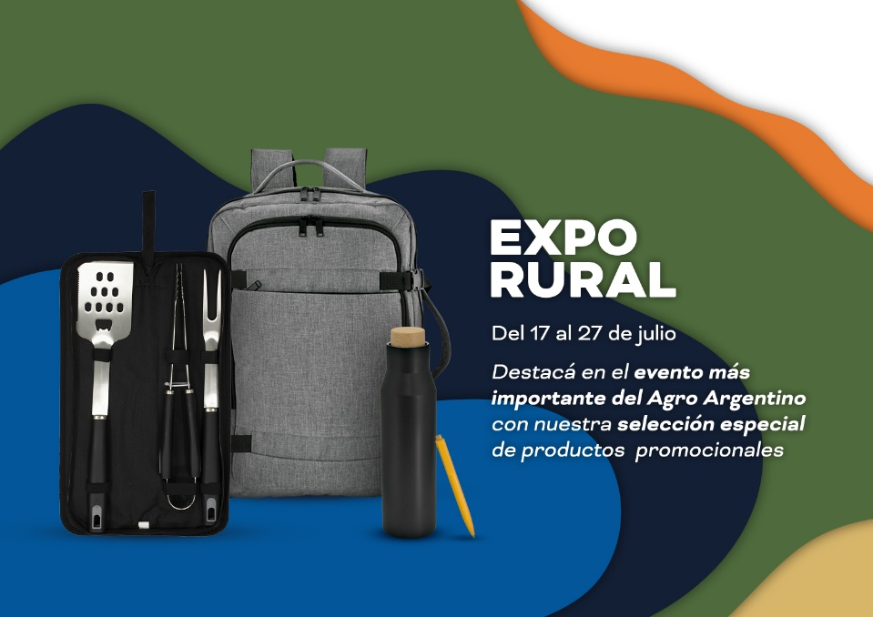
Instructivo
Este instructivo es para uso interno. Eliminá esta diapositiva antes de compartir.
Para poder editar el archivo primero debés descargarlo
LOGO
APLICAR LOGO:
Puede aplicarse en la parte superior de la portada. La imagen del logo debe estar preferentemente en formato PNG con fondo transparente.
Esto puede hacerse de dos maneras:
Arrastrando el archivo en PNG o JPG hacia la diapositiva donde se quiere colocar.
Desde el menú insertar ---> imagen.
IMPORTANTE:
Si deseás adicionar una portada propia el tamaño de la imagen recomendada es de 842 px de ancho por 595 px de alto.
Si tu logo tiene fondo blanco, ingresa a este link para colocarlo en transparencia: https://studio.creativefabrica.com/background-remover

Slide 3
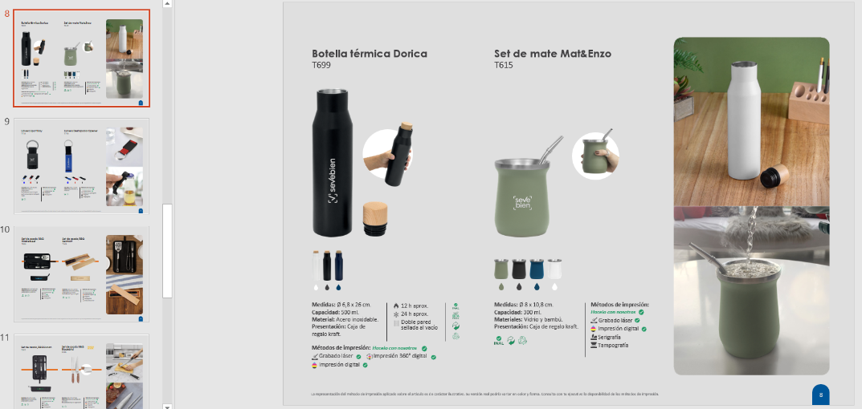
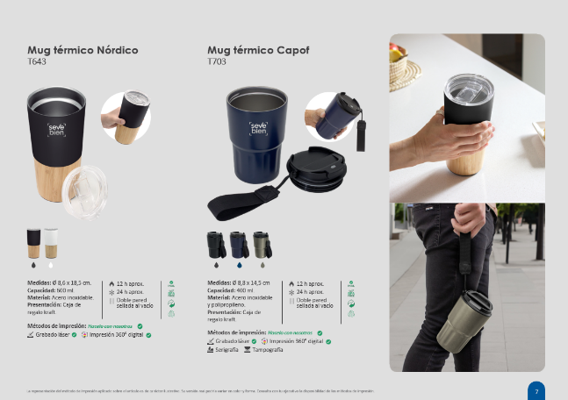
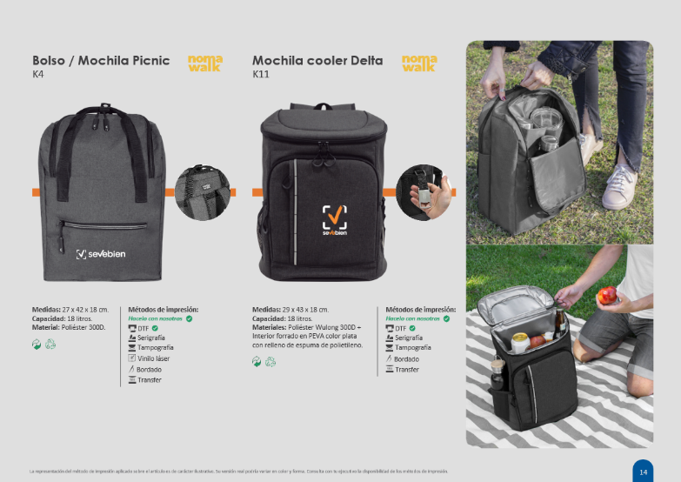
Instructivo
Este instructivo es para uso interno. Eliminá esta diapositiva antes de compartir.
ELIMINAR PÁGINAS:
Podés eliminar diapositivas seleccionando la página y apretando la tecla “Supr” o haciendo click derecho ---> “Eliminar diapositiva”.
EDICIÓN Y MODIFICACIÓN:
Todos los textos, imágenes e íconos utilizados en este archivo son 100% editables. Podés modificarlos, cambiarlos, agregar nuevos o eliminarlos según tus necesidades.
LOGOS SE VE BIEN:
Todos los logos “Se ve bien” pueden eliminarse de ser necesario. Para eliminarlos debe seleccionar el logo y apretar la tecla “Supr”
Todos los logos “Se ve bien” pueden reemplazarse seleccionando el logo y haciendo: click derecho en la imagen --> “Cambiar imagen”

Slide 4
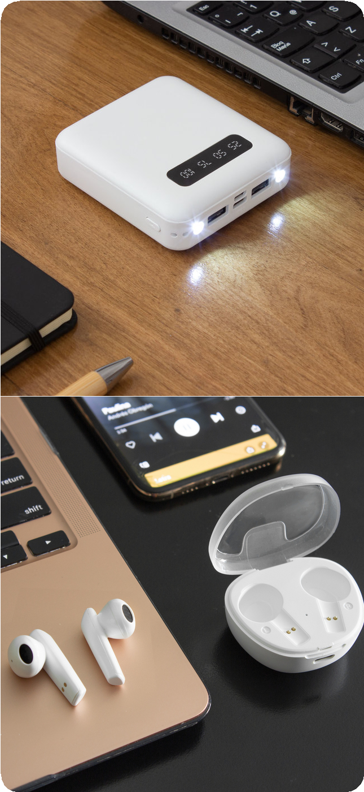
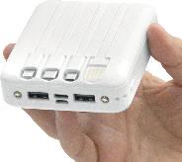
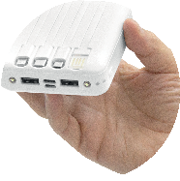
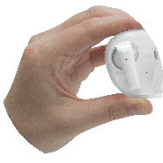
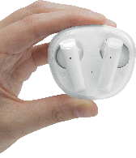
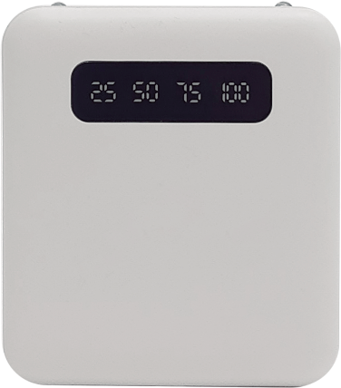
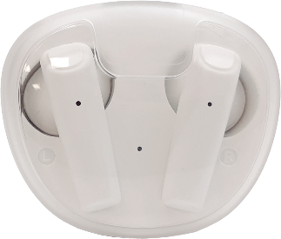


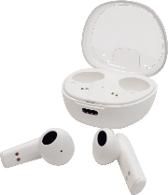
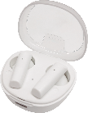
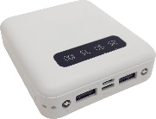


Power bank multipuerto Connecticut
EC750
Auriculares Bluetooth Shell
EC756
Medidas: 8,8 x 7,9 x 2,6 cm. Material: Plástico ABS acabado mate. Capacidad batería: 5000 mAh.
Cables de carga: USB, Micro USB, Tipo C y IPhone.
Linterna: Dual led.
Presentación: Caja de regalo kraft. Puede cargar hasta 5 dispositivos al mismo tiempo.
Métodos de impresión:
Hacelo con nosotros
Grabado láser Impresión digital Serigrafía Tampografía
Medidas: 5,5 x 5 x 2,5 cm. Material: Plástico ABS. Reproducción: 3 horas aprox. Función táctil: Encendido, apagado, avance, retroceso y pausa.
Presentación: Caja de regalo kraft.
Métodos de impresión:
Hacelo con nosotros
Impresión digital Serigrafía Tampografía

Slide 5
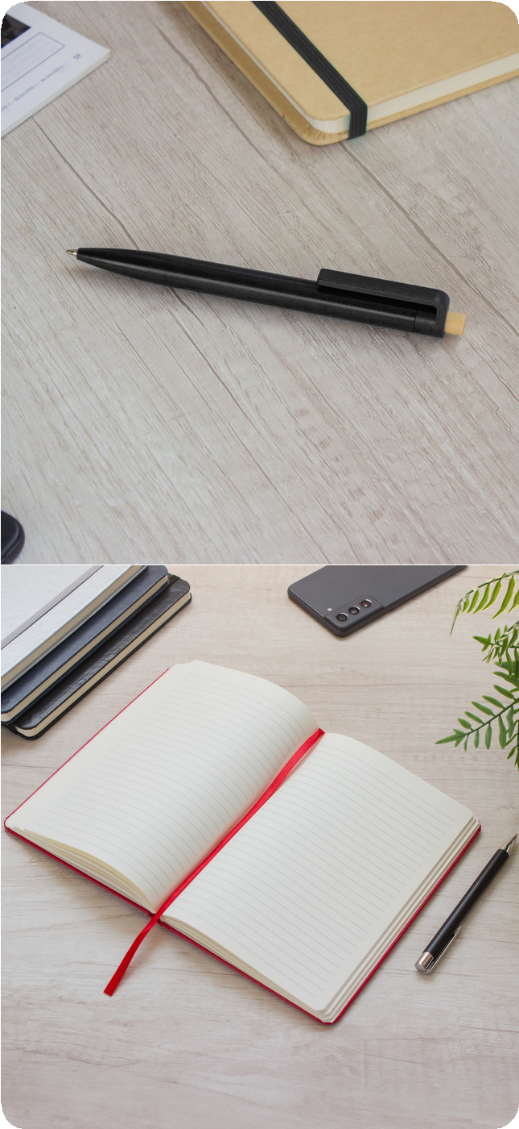
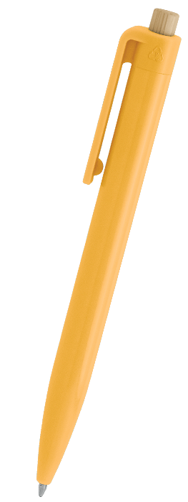
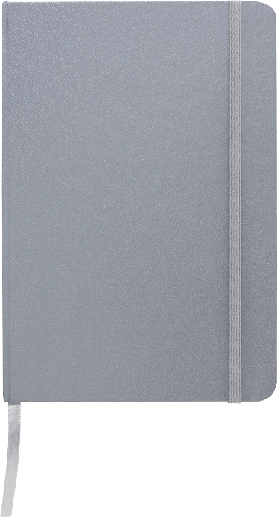
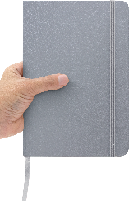
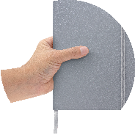




Bolígrafo Loren
BP323
Libreta Medium
T723
Material: Plástico.
Tinta: Negra.
Métodos de impresión:
Hacelo con nosotros
Impresión digital Grabado láser Serigrafía Tampografía
Medidas: 14 x 21 x 1,5 cm. Materiales: Papel, Cartón, Poliuretano.
Métodos de impresión:
Hacelo con nosotros
Grabado láser Impresión digital Serigrafía

Slide 6
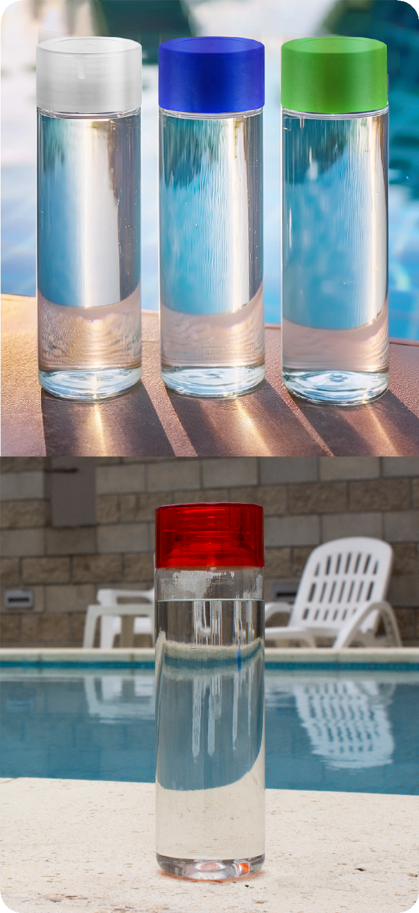
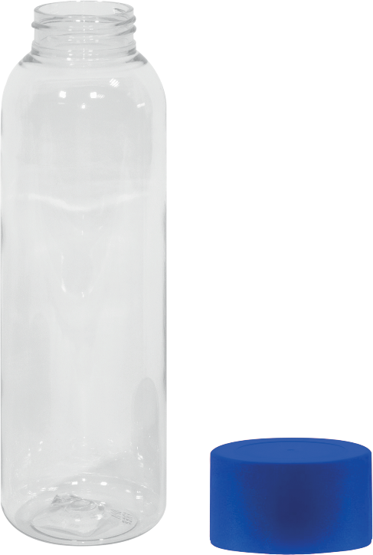
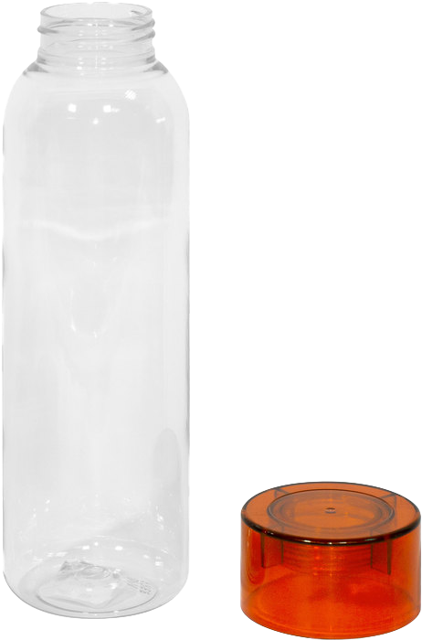
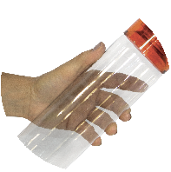
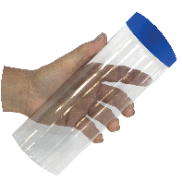
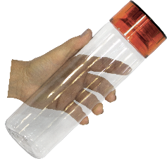
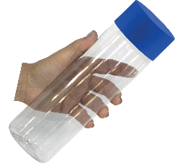












Botella Hawaii Honolulu mate
T538 + T542T
Botella Hawaii Honolulu
T538 + T542
Medidas: Ø 6 x 20 cm.
Capacidad: 550 ml. Material: Plástico PET. Peso botella: 61 gr.
Peso tapa: 22 gr.
Tapa: Mate.
Métodos de impresión:
Hacelo con nosotros
Impresión digital Impresión 360° digital Tampografía
Medidas: Ø 6 x 20 cm.
Capacidad: 550 ml. Material: Plástico PET. Peso botella: 61 gr.
Peso tapa: 26 gr.
Tapa: Con transparencia.
Métodos de impresión:
Hacelo con nosotros
Impresión digital Impresión 360° digital Tampografía Serigrafía

Slide 7
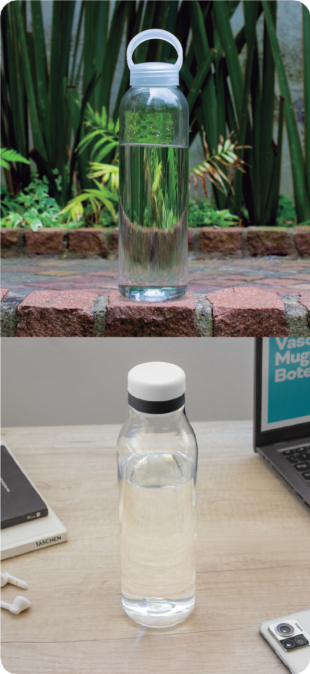
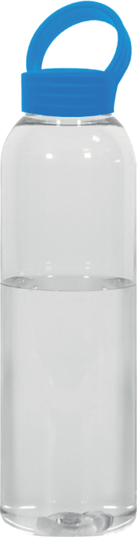
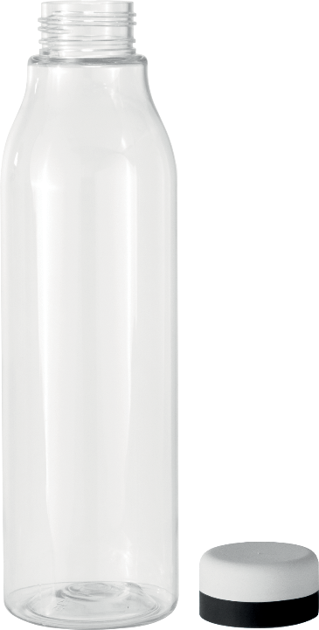
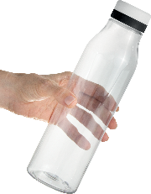
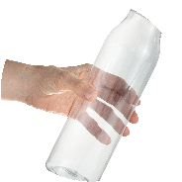


















Botella Hawaii Maui
T538 + T521
Botella Andina White
T719 + T720W
Medidas: Ø 6 x 20 cm.
Capacidad: 550 ml. Material: Plástico PET. Peso botella: 61 gr.
Peso tapa: 11 gr.
Métodos de impresión:
Hacelo con nosotros
Impresión digital Tampografía Serigrafía
Medidas: Ø 7 x 24,5 cm.
Capacidad: 750 ml. Material: PET cristalino. Peso botella: 70 gr.
Peso tapa: 15 gr.
Métodos de impresión:
Hacelo con nosotros
Impresión digital Impresión 360° digital Tampografía Serigrafía

Slide 8
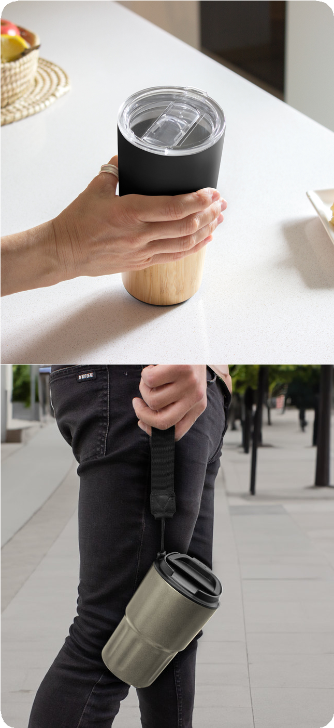
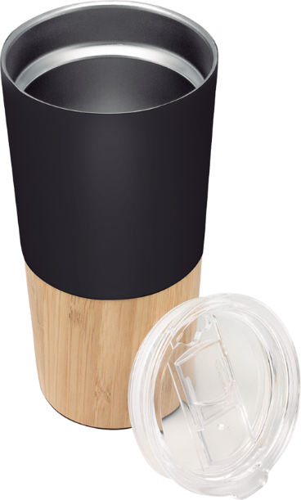
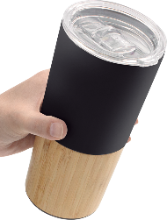
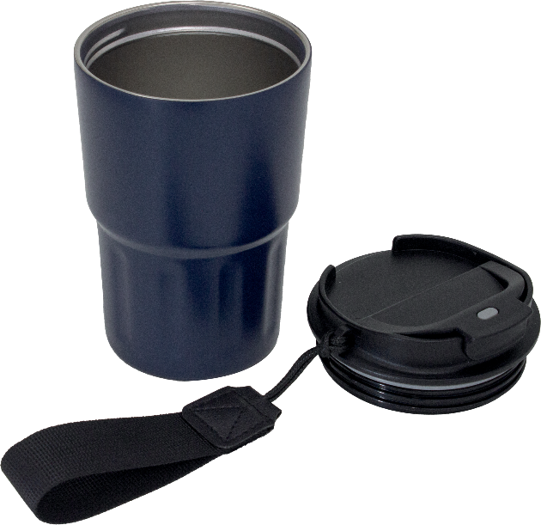
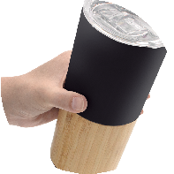
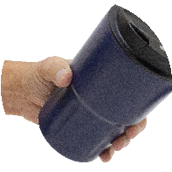
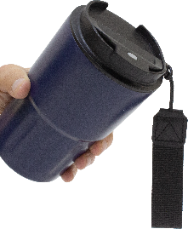






Mug térmico Nórdico
T643
Mug térmico Capof
T703
Medidas: Ø 8,6 x 18,5 cm.
Capacidad: 600 ml. Material: Acero inoxidable. Presentación: Caja de regalo kraft.
12 h aprox.
24 h aprox.
Doble pared sellada al vacío
Medidas: Ø 8,8 x 14,5 cm
Capacidad: 400 ml. Material: Acero inoxidable y polipropileno.
Presentación: Caja de regalo kraft.
12 h aprox.
24 h aprox.
Doble pared sellada al vacío
Métodos de impresión: Hacelo con nosotros
Grabado láser Impresión 360° digital
Métodos de impresión: Hacelo con nosotros
Grabado láser
Serigrafía
Impresión 360° digital
Tampografía

Slide 9
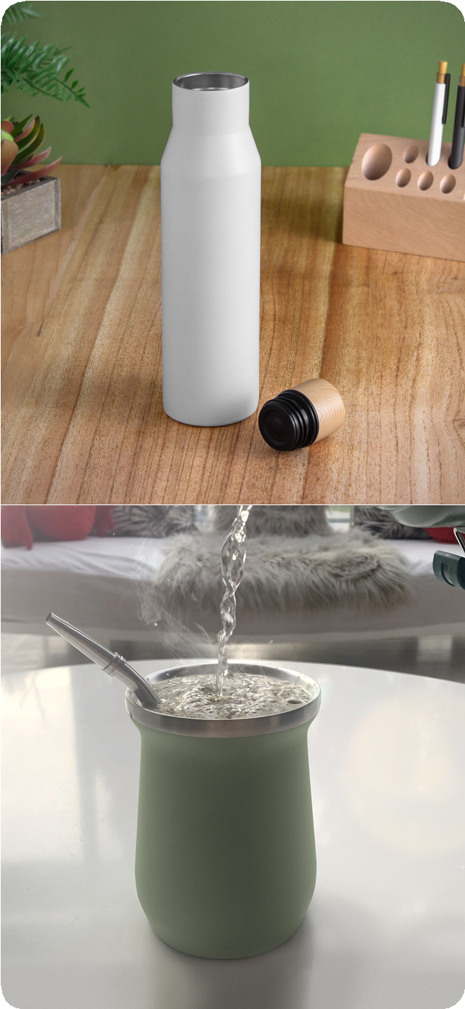
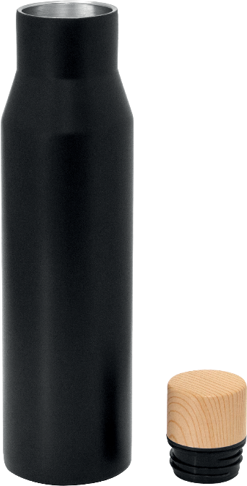
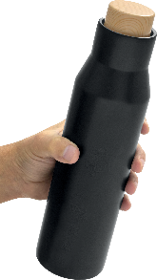
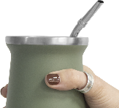
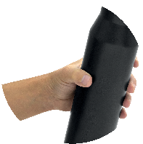
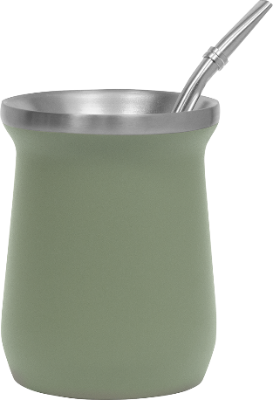
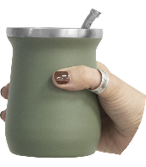










Botella térmica Dorica
T699
Set de mate Mat&Enzo
T615
Medidas: Ø 6,8 x 26 cm.
Capacidad: 500 ml. Material: Acero inoxidable. Presentación: Caja de regalo kraft.
12 h aprox.
24 h aprox.
Doble pared sellada al vacío
Medidas: Ø 8 x 10,8 cm.
Capacidad: 300 ml.
Materiales: Vidrio y bambú.
Presentación: Caja de regalo kraft.
Métodos de impresión:
Hacelo con nosotros
Grabado láser Impresión digital Serigrafía Tampografía
Métodos de impresión: Hacelo con nosotros Grabado láser Impresión 360° digital Impresión digital

Slide 10
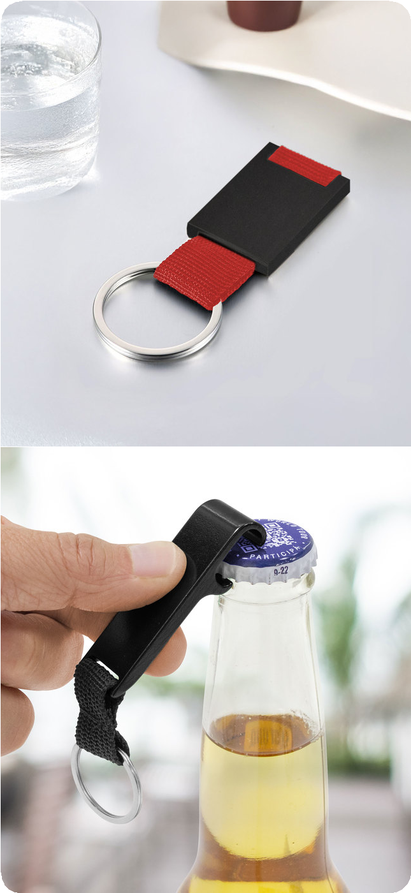
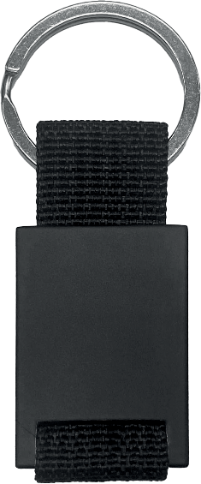
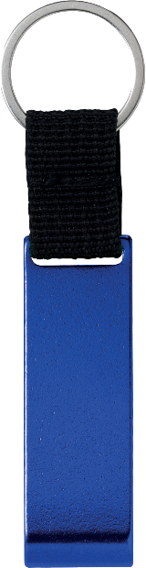


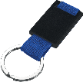





Llavero Sport Day
T716
Llavero Destapador Opener
T726
Medidas: 6,2 x 2,7 x 0,4 cm. Materiales: Metal y polipropileno.
Presentación: Caja de regalo kraft con bandeja de terciopelo negra.
Métodos de impresión:
Hacelo con nosotros
Grabado láser Serigrafía Tampografía
Medidas: 9,5 x 1,9 cm. Materiales: Aluminio y Poliéster.
Métodos de impresión:
Hacelo con nosotros
Grabado láser
Grabado en pantógrafo
Serigrafía Tampografía

Slide 11







Set de asado/BBQ Masterbeef
T609
Set de asado/BBQ Belmont
T163
Medidas: 46,5 x 12 x 4,5 cm. Material: Acero inoxidable, polipropileno y poliéster.
Métodos de impresión:
Hacelo con nosotros
Grabado láser DTF
Serigrafía Tampografía
Medidas: 34 x 7,3 x 4,1 cm. Materiales: Acero inoxidable, polipropileno y madera.
Presentación: Caja de regalo.
Métodos de impresión:
Hacelo con nosotros
Grabado láser Impresión digital Serigrafía Tampografía Grabado láser UV

Slide 12







Set de asado/BBQ Hunan
T597
Set de asado/BBQ Bladebird
K108
Medidas: 36 x 9,5 x 3 cm. Material: Acero inoxidable, polipropileno y nylon.
Métodos de impresión:
Hacelo con nosotros
Grabado láser DTF
Serigrafía Tampografía
Medidas: 34 x 9,7 x 2,5 cm. Materiales: Acero inoxidable 420 y madera.
Presentación: Caja de regalo kraft.
Métodos de impresión:
Hacelo con nosotros
Grabado láser Impresión digital Serigrafía Tampografía

Slide 13









Set de corte Bambcut
T635
Tabla para quesos Francia
T605
Medidas: 40 x 30 x 1.2 cm.
Material: Bambú.
Presentación: Caja de regalo.
Métodos de impresión:
Hacelo con nosotros
Grabado láser Impresión digital Grabado láser UV
Medidas: 29,8 x 18,7 x 1,2 cm. Material: Bambú y acero inoxidable. Presentación: Caja de regalo kraft.
Métodos de impresión:
Hacelo con nosotros
Grabado láser Grabado láser UV

Slide 14


















Mochila Force 1
K12
Mochila Force 2
K13
Mochila Munich
C576
Medidas: 41 x 28 x 12 cm.
Capacidad: 14 litros. Material: Poliéster wulong 300D.
Métodos de impresión:
Hacelo con nosotros
DTF
Serigrafía Tampografía
Vinilo láser
Bordado Transfer
Medidas: 44 x 30 x 15 cm.
Capacidad: 20 litros. Materiales: Poliéster wulong 600D.
Métodos de impresión:
Hacelo con nosotros
DTF
Serigrafía Tampografía
Vinilo láser
Bordado Transfer
Medidas: 32 x 20 x 46 cm.
Capacidad: 20 litros.
Materiales: PolIéster 300D bicolor. Interior forrado en 210D.
Porta notebook: Hasta 17”.
Métodos de impresión:
Hacelo con nosotros
DTF
Serigrafía
Bordado Transfer

Slide 15









Bolso / Mochila Picnic
K4
Mochila cooler Delta
K11
Medidas: 27 x 42 x 18 cm.
Capacidad: 18 litros.
Material: Poliéster 300D.
Métodos de impresión:
Hacelo con nosotros
DTF
Serigrafía Tampografía
Vinilo láser
Bordado Transfer
Medidas: 29 x 43 x 18 cm.
Capacidad: 18 litros.
Materiales: Poliéster Wulong 300D + Interior forrado en PEVA color plata con relleno de espuma de polietileno.
Métodos de impresión:
Hacelo con nosotros
DTF
Serigrafía Tampografía
Bordado Transfer

Slide 16


Escaneá el código QR
y accedé a la
versión PDF

